Slide 1
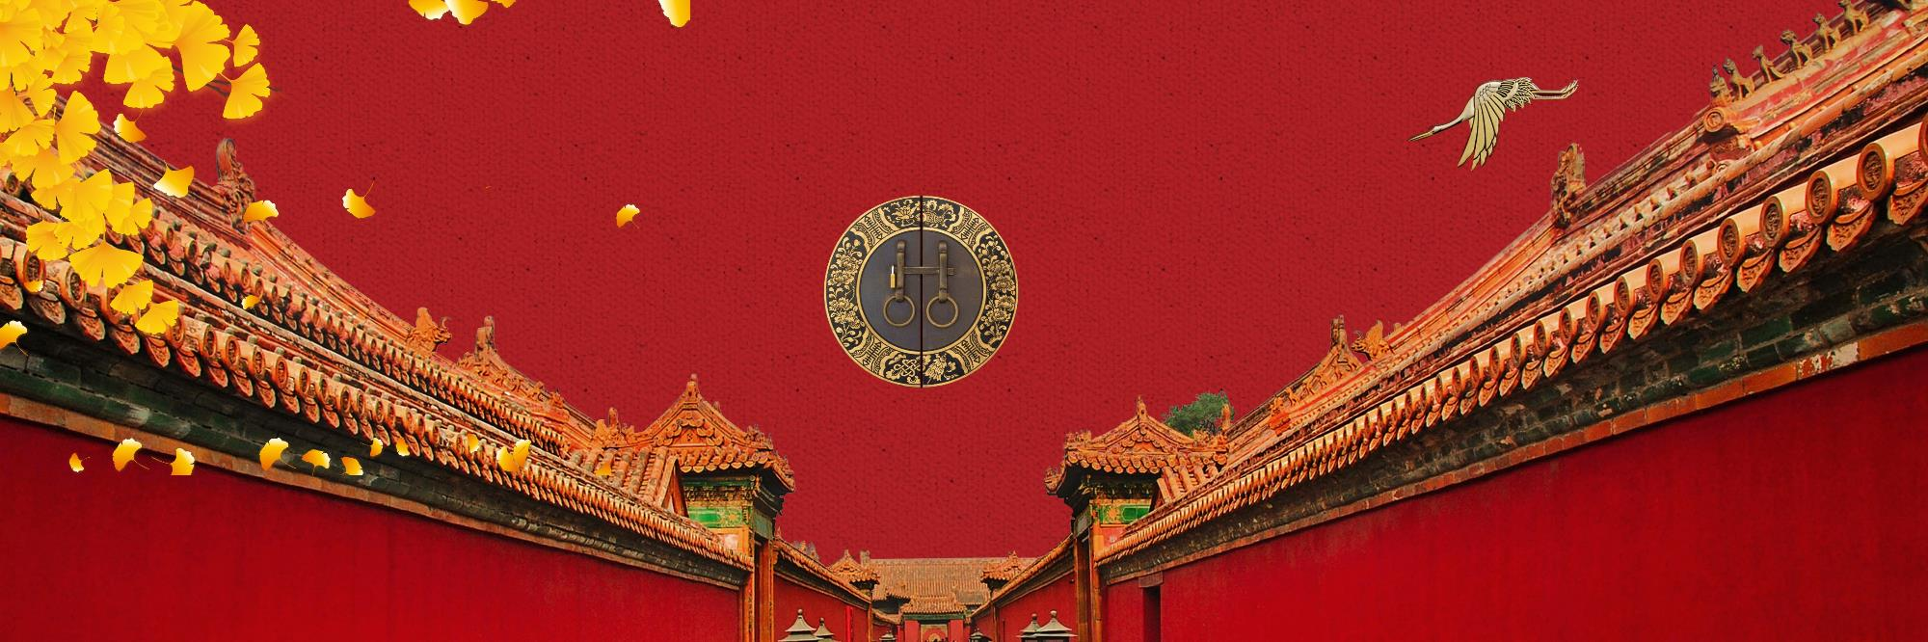
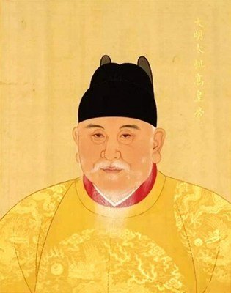
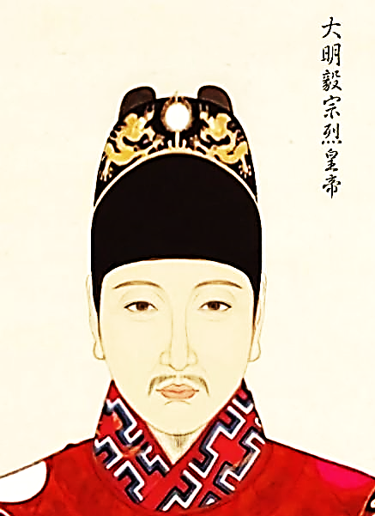
第四单元 明清中国版图的奠定与面临的挑战
第四单元 明清中国版图的奠定与面临的挑战
1368——1644——1840
大明太祖高皇帝
第13课 从明朝建立到清军入关
变与不变：明朝的专制政治
稳与不稳：明朝的边疆经略
见与不见：面向世界的明朝
安徽省马鞍山二中 刘和洪

Slide 2
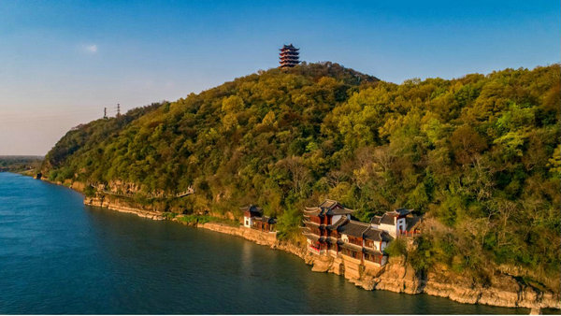
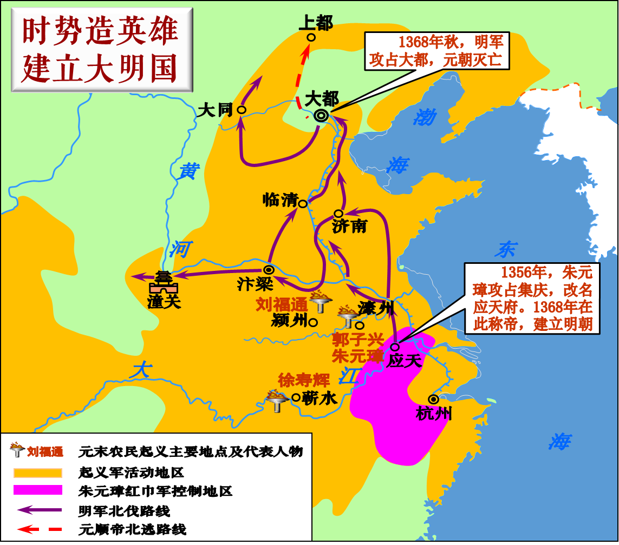
第四单元 明清中国版图的奠定与面临的挑战
朱元璋攻下集庆，改名应天府（今南京），1368年在此称帝，建立明朝。
“取金陵，必自采石始。” —《明太祖实录》

Slide 3
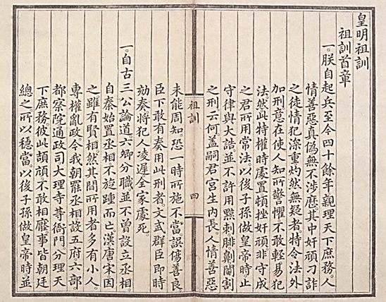
变与不变
明朝的专制政治
以后子孙做皇帝时，并不许立丞相。臣下敢有奏请立者，文武群臣即时劾奏，将犯人凌迟，全家处死。
—《皇明祖训》
废相
自古三公论道，六卿分职，并不曾设立丞相。
自秦始置丞相，不旋踵而亡。
汉、唐、宋因之，虽有贤相，
然其间所用者多有小人，专权乱政……
事皆朝廷总之，所以稳当。
— 《皇明祖训》
事皆朝廷总之，所以稳当。

Slide 4
变与不变
明朝的专制政治
废相·内阁
皇 帝
事皆朝廷总之，所以稳当
内阁
人主以一身统御天下，不可无辅臣。
—《明太祖实录》卷133
吏 部
户 部
礼 部
兵 部
刑 部
工 部
诸人皆老儒，起田家，淳朴无他长。
— 《明史》卷137

Slide 5
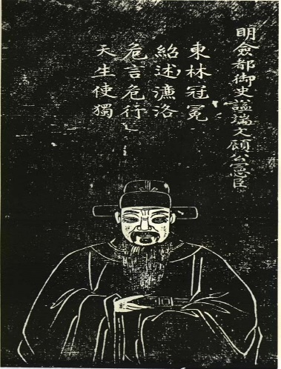
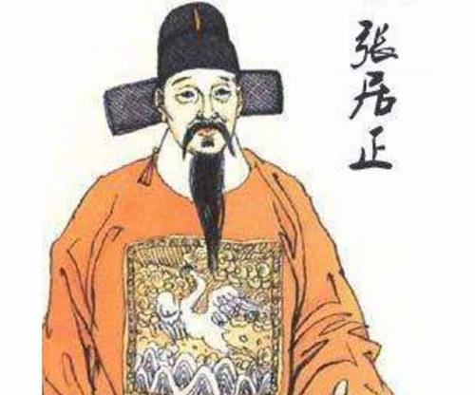
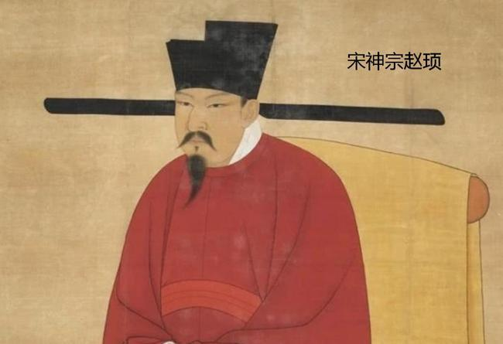
变与不变
明朝的专制政治
内阁只是皇帝的私人办公厅……内阁学士也只是皇帝的内廷秘书，不是外朝正式宰相之职，于是皇帝在法理上变成在政府里的真正领袖。
—钱穆：《国史新论（第3版）》，生活•读书•新知三联书店2012年版。
废相·内阁
事皆朝廷总之，所以稳当
明万历十五年，顾宪成等人奏疏忤旨，神宗要求内阁拟票重罚。内阁首辅申时行等只拟罚俸，神宗震怒，令“还改票来！”申时行只得遵旨。
——据樊树志《晚明史1573-1644（上）》,复旦大学出版社，2015年版。
明万历年间，神宗下令工部铸钱供内府用，内阁首辅张居正“以利不胜费止之”。神宗向户部索求十万金，张居正面谏力争，“得停发太仓银十万两” 。
——据《明史》卷134，213

Slide 6
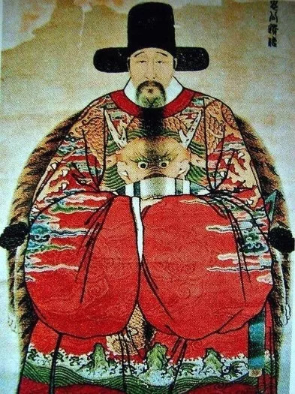
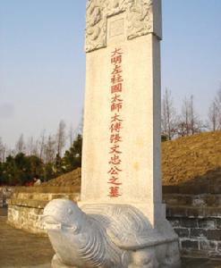
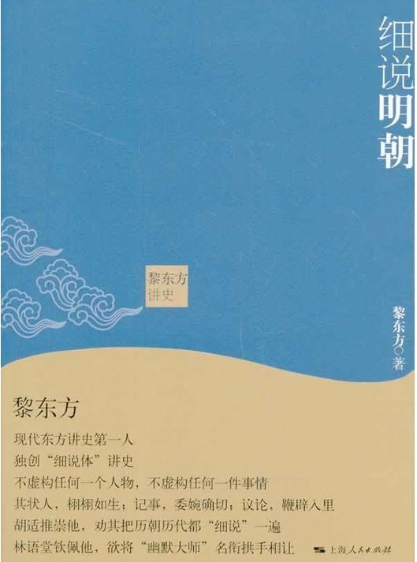
变与不变
明朝的专制政治
“愿以深心奉尘刹，不予自身求利益。”
纵观全明一朝，不过一帝一臣可传世
事皆朝廷总之，所以稳当
“罔上负恩，谋国不忠。”
“本当剖棺戮尸而姑免之”
以施政的成绩而论，他不仅是明朝的唯一大政治家，也是汉朝以来所少有的。
殆张居正时，部权尽归内阁，逡巡请事如属吏，祖制由此变。
—— 《明史》卷225

Slide 7
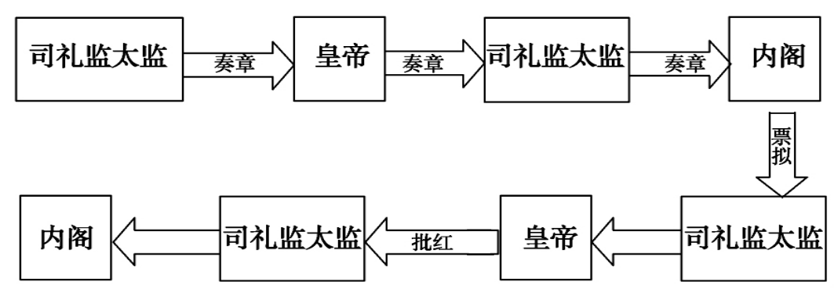
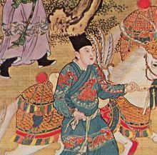
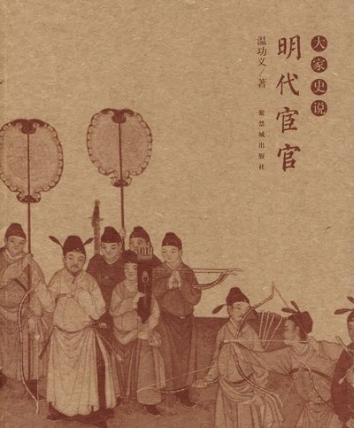
变与不变
明朝的专制政治
废相·内阁·司礼监
事皆朝廷总之，所以稳当
明代内阁和司礼监所分配的权力是动态的,有利于皇权的稳固与政治的稳定，但同时，开启了明代宦官擅权与明代“党争”的开端，决定了明代政治的走向。
—据刘晓东：《监阁共理与相权游移—明代监阁体制探赜》

Slide 8
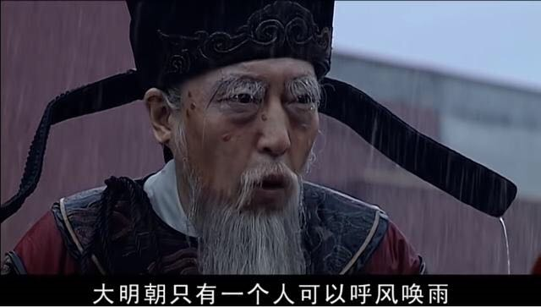
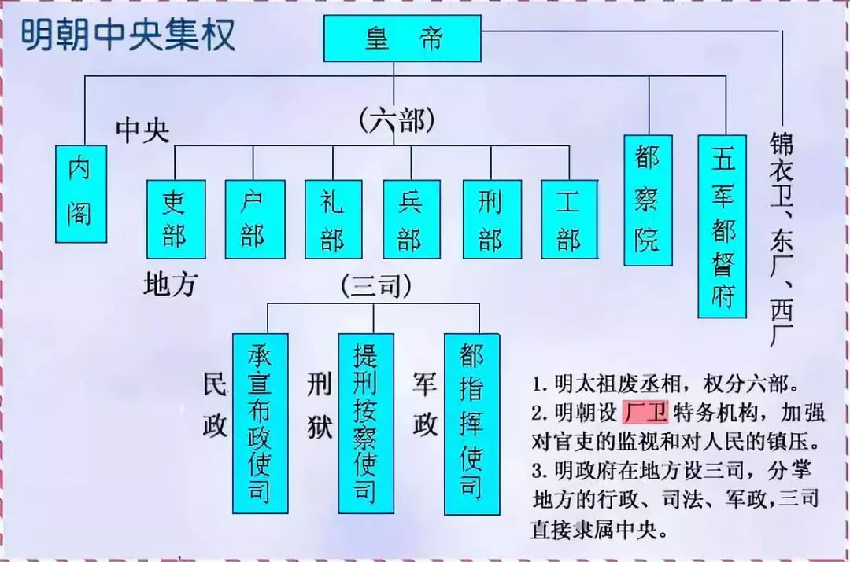
变与不变
明朝的专制政治
变……
不变……
权力运行的机制
皇权强化的实质
巩固统治的目的
—电视剧《大明王朝1566》中内阁首辅严嵩的台词

Slide 9
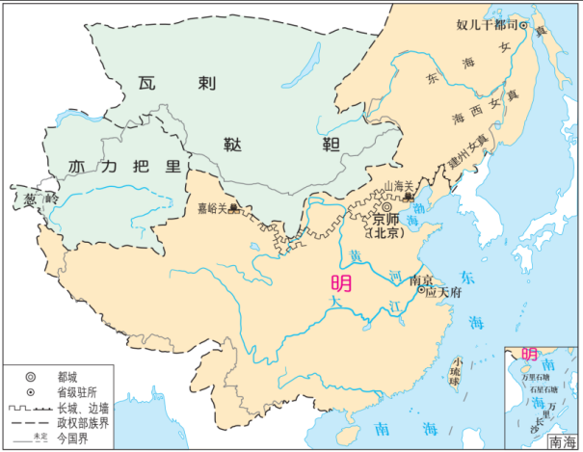
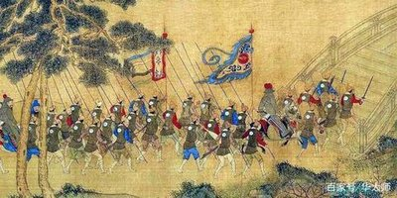
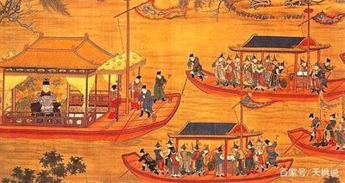
稳与不稳
明朝的边疆经略

Slide 10
恩威并施 因俗而治 多元一体
稳与不稳
明朝的边疆经略
女真族
蒙古族
在明朝的统治者的思想观念中，“内中外夷”的思想是根深蒂固的，但他们能够顺应时代的发展，在促进“华夷一家”思想的发展方面做出了自己的努力。标志着中华整体观念已深入人心，同时也为清朝的治理边疆思想奠定了基础。
—据栾凡《明朝治理边疆思想的时代特征》
设奴儿干都司、册封
明代皇帝及官员治理的版图比8世纪以来任何本地王朝控制的领土更加广袤，它并入了西方人根据传统称之为中国本土的绝大部分。
—[英]崔瑞德、[美]牟复礼编：《剑桥中国明代史》下卷，杨品泉等译，中国社会科学出版社2006年版。
修长城、战争、册封 、互市
有何具体方略？
有何共同之处？
藏族
倭寇
册封、设立行都指挥使司
为何会有此共同之处？
欧洲殖民者

Slide 11
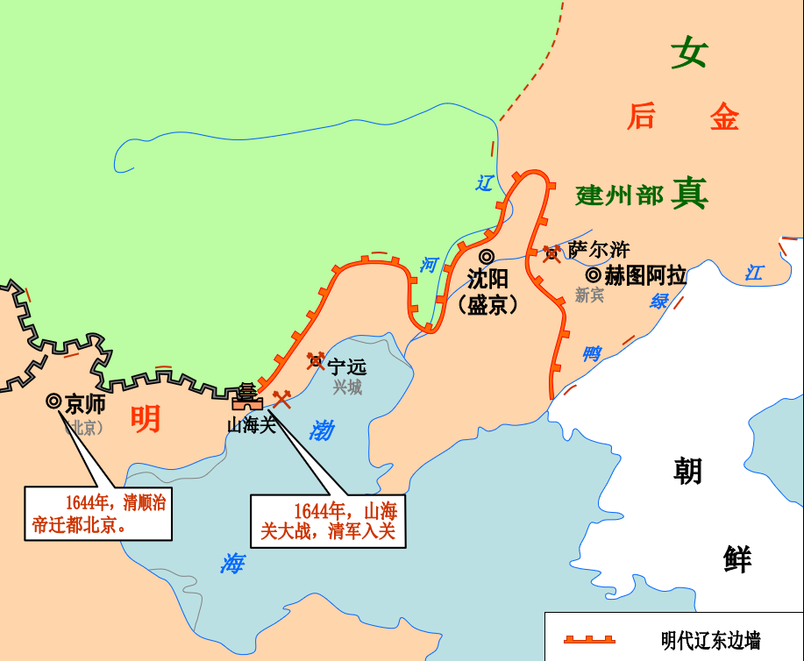
稳与不稳
明朝的边疆经略
稳……
不稳……
海疆……
陆疆……
易代……
……

Slide 12
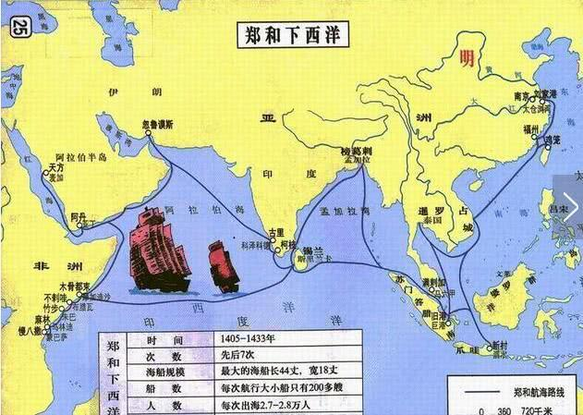
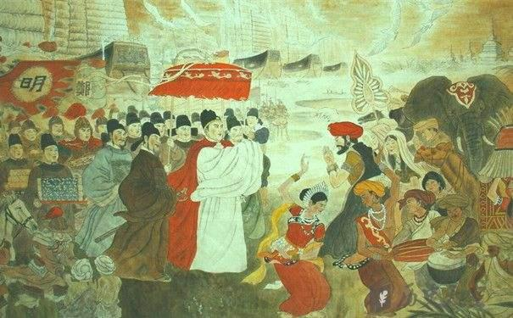
制度、统治者、国力（经济、军事、技术）
……
见与不见
面向世界的明朝
郑和下西洋
永乐十八年（1420年）在明朝宫廷宴请各国使节的宴会上，响起了这样的歌声：
四夷率土归王命，都来朝大明。
万邦千国皆归正，现帝廷，朝仁圣。
天陛班列众公卿，齐声歌太平。
在这种得意洋洋的歌声里，我们仿佛可以感到，朝廷上下对于下西洋以后出现的“四夷来朝”局面，充满了欢欣鼓舞。
这种心态，是当时的航海大国葡萄牙、西班牙、荷兰、英格兰所无法理解的。
——摘编自樊树志:《国史十六讲》,中华书局，2006年版。
永乐十八年（1420年）在明朝宫廷宴请各国使节的宴会上，响起了这样的歌声：
四夷率土归王命，都来朝大明。
万邦千国皆归正，现帝廷，朝仁圣。
天陛班列众公卿，齐声歌太平。
在这种得意洋洋的歌声里，我们仿佛可以感到，朝廷上下对于下西洋以后出现的“四夷来朝”局面，充满了欢欣鼓舞。
这种心态，是当时的航海大国葡萄牙、西班牙、荷兰、英格兰所无法理解的。
——摘编自樊树志:《国史十六讲》,中华书局2006年版。
为什么能？
为什么要？
为什么郑和之后，再无郑和？
黄金是白人刚踏上一个新发现的海岸时所要的第一件东西。
——恩格斯《论封建制度的瓦解和民族国家的产生》
将士卒三万七千余人，多赍金币。造大舶，修四十四丈、广十八丈者六十二。
——(清)夏燮《明通鉴》卷24

Slide 13
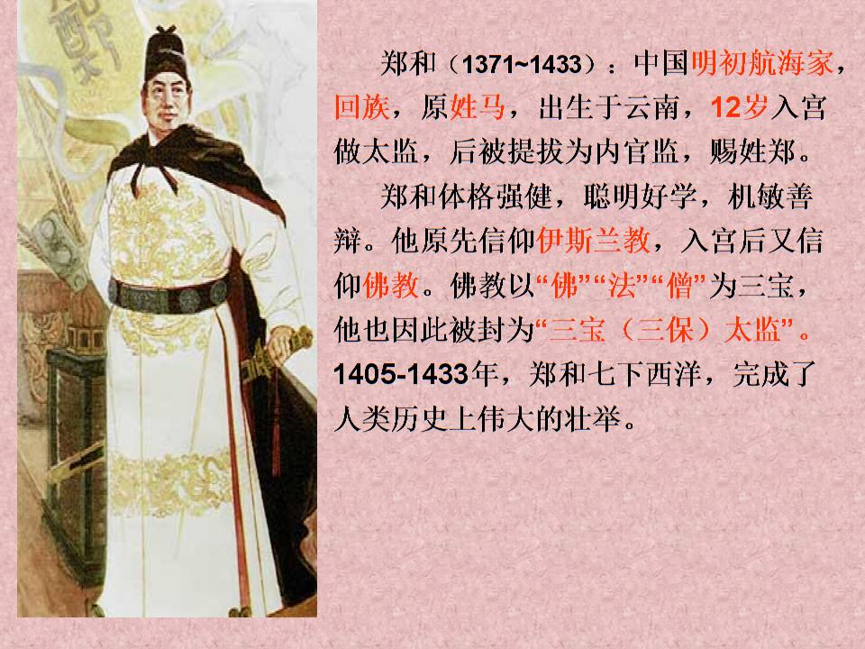
见与不见
面向世界的明朝
郑和(1371—1433)：中国明初航海家，回族，原姓马，出生于云南，12岁入宫做太监，后被提拔为内官监，赐姓郑。
郑和体格强健，聪明好学，机敏善辩。他原先信仰伊斯兰教，入宫后又信仰佛教。佛教以“佛”“法”“僧”为三宝，他也因此被封为“三宝(三保)太监”。1405-1433年，郑和七下西洋，完成了人类历史上伟大的壮举。
郑和下西洋
看见的……
看不见的……
（郑和） ：“欲国家富强，不可置海洋于不顾，财富取之海洋，危险亦来自海上……一旦他国之君夺得南洋，华夏危矣。”
——据（法）弗朗索瓦·德勃雷著、赵喜鹏译：《海外华人·序言》，新华出版社1982年版。
下西洋诸番国宝船悉皆停止。
—《明仁宗实录》卷一上

Slide 14
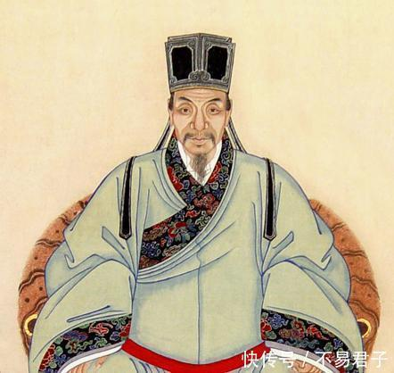
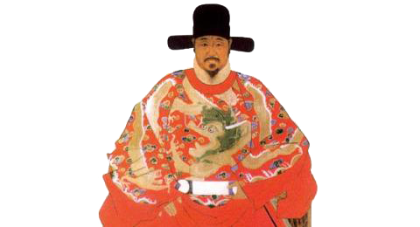
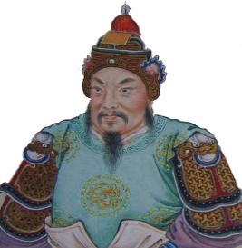
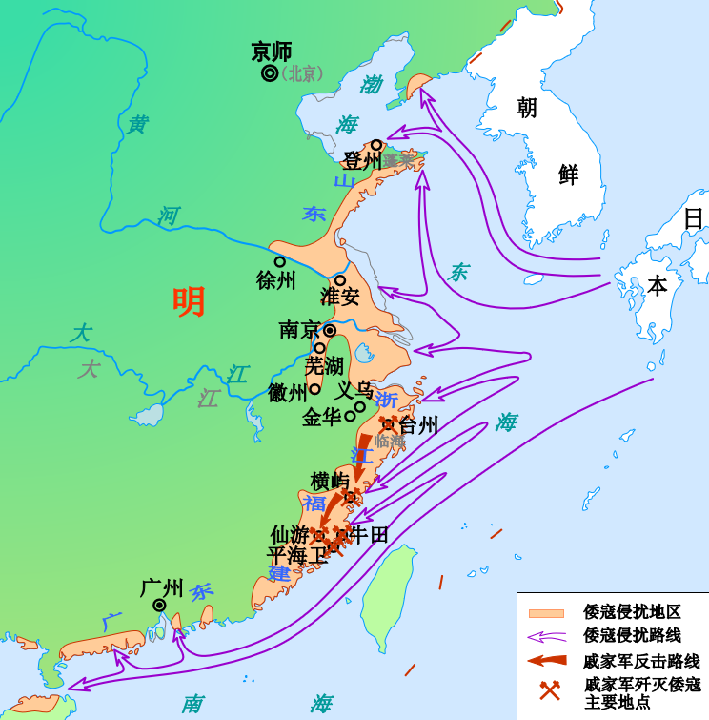
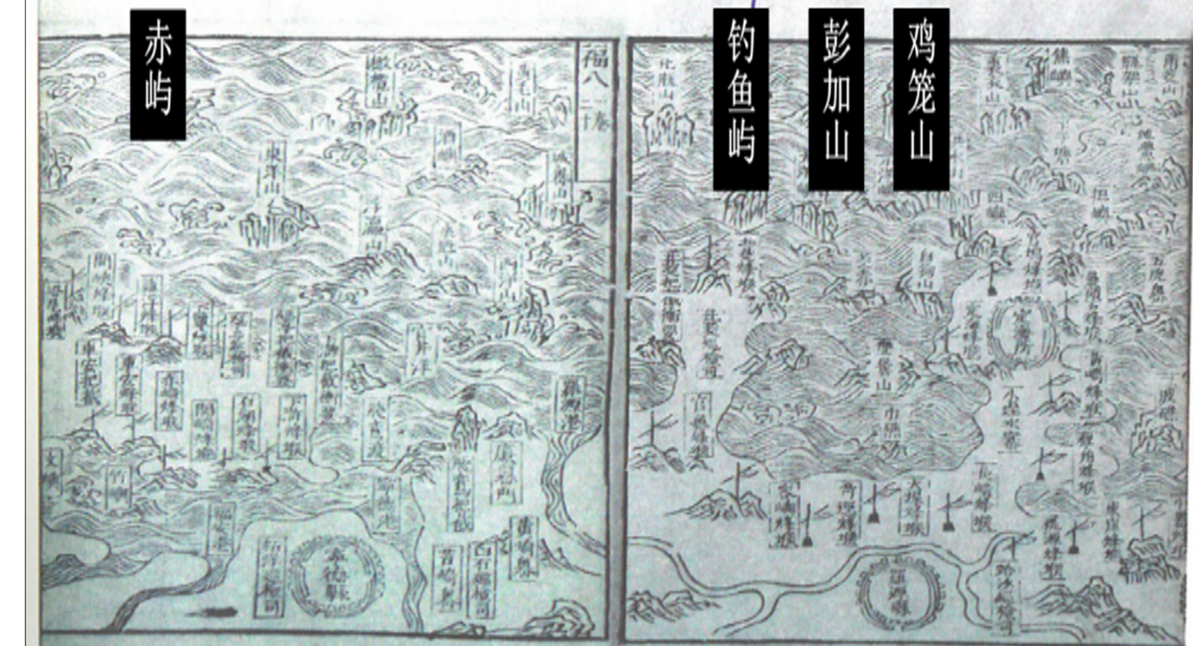
见与不见
面向世界的明朝
倭寇
寇与商同是人，市通则寇转而为商，市禁则商转而为盗。
—（明）谢杰《虔台倭纂•倭原二》
胡宗宪
戚继光
俞大猷
倭寇者，日本之海盗……自元初日本北条氏执政时代，迄明中叶丰臣氏当国时代，寇掠三百余年。沿海数千里，备受荼毒。
——陈懋恒：《明代倭寇考略》，人民出版社1957年版 。
《筹海图编》，系胡宗宪总督浙江军务时，为防御倭寇而编辑的一部沿海军事图籍。

Slide 15
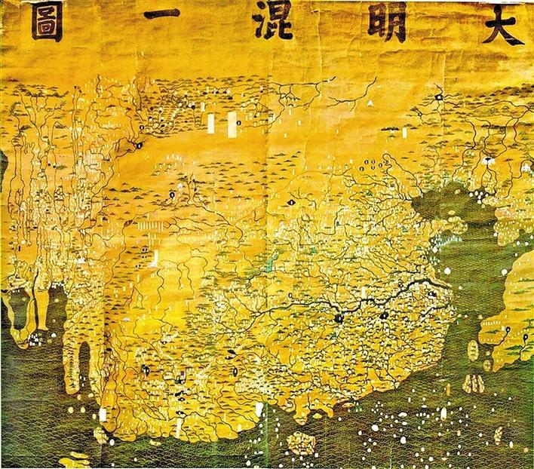
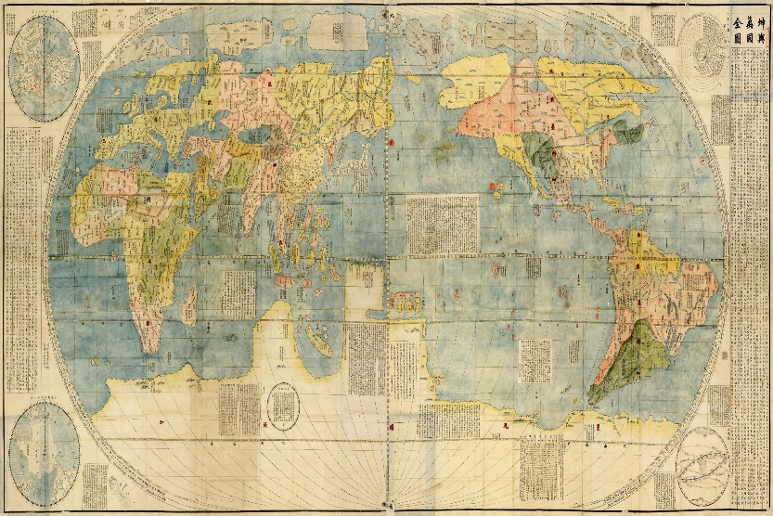
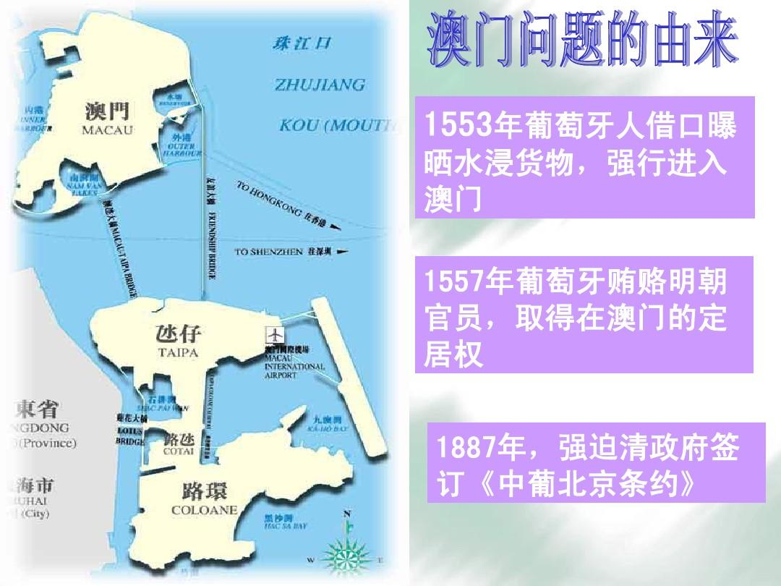
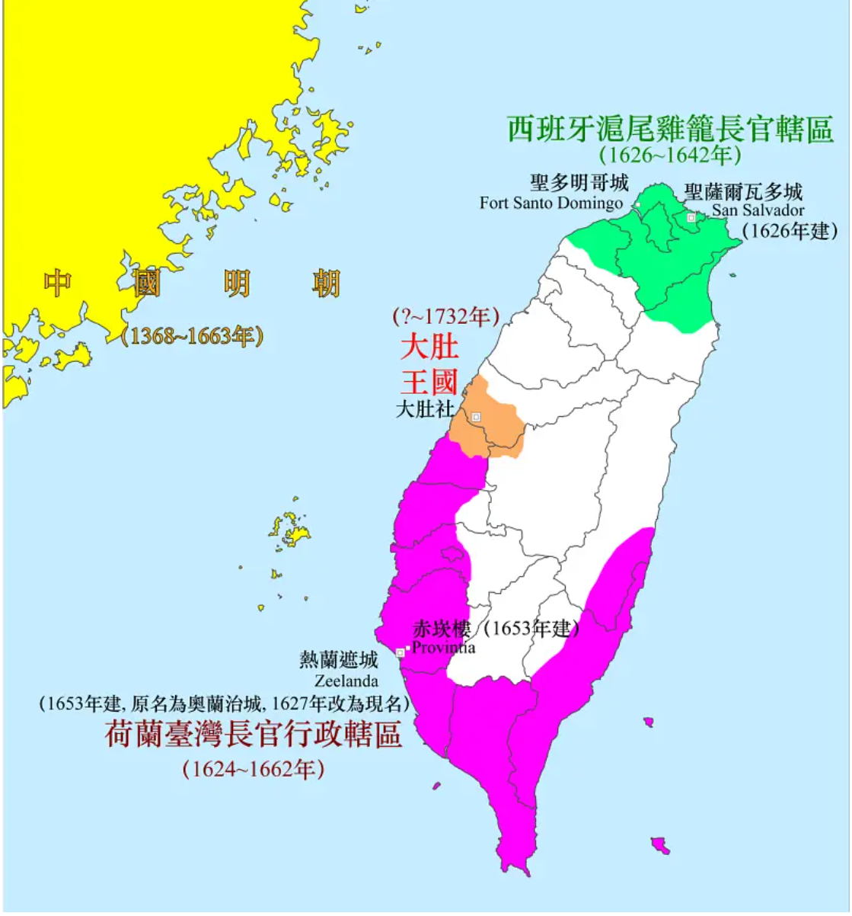
见与不见
面向世界的明朝
西人来犯
明洪武的世界地图
明万历利玛窦
和李之藻合制世界地图
红毛夷自古不通中国， 亦不知其国何名， 其地在何所……当此夷初至内地，海上官军素不习见，且状貌服饰非向来诸岛所有，亦未晓其技能，辄以平日所持火器遥攻之。彼姑以舟中所贮者相酬答，第见青烟一缕，此即应手糜烂，无声迹可寻。徐徐扬帆去，不折一镞，而官军死者已无算。海上惊怖，以其须发通赤，遂呼为红毛夷云……自此夷通市，遂得彼所用诸炮，因仿其式并方制造，即未能尽传其精奥，已足凭为长城矣。
—沈德符《万历野获编》卷30
红毛夷自古不通中国， 亦不知其国何名， 其地在何所……当此夷初至内地，海上官军素不习见，且状貌服饰非向来诸岛所有，亦未晓其技能，辄以平日所持火器遥攻之。彼姑以舟中所贮者相酬答，第见青烟一缕，此即应手糜烂，无声迹可寻。徐徐扬帆去，不折一镞，而官军死者已无算。海上惊怖，以其须发通赤，遂呼为红毛夷云……自此夷通市，遂得彼所用诸炮，因仿其式并方制造，即未能尽传其精奥，已足凭为长城矣。
—沈德符《万历野获编》卷30
看见的……
看不见的……

Slide 16
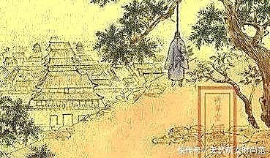
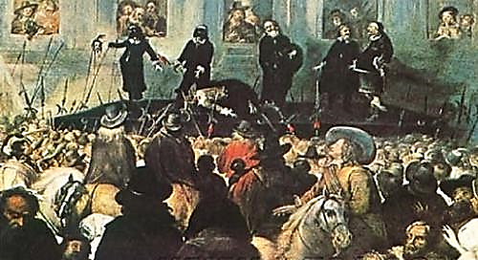
见与不见
面向世界的明朝
历史的变局
“朕凉德藐躬，上干天咎，致逆贼直逼京师，皆诸臣误朕。朕死，无面目见祖宗，自去冠冕，以发覆面，任贼分裂，无伤百姓一人。” ——《明史》卷24
1644年4月25日
明朝崇祯帝自缢
1649年1月30日
英国国王查理一世被处死
看见的……
看不见的……

Slide 17
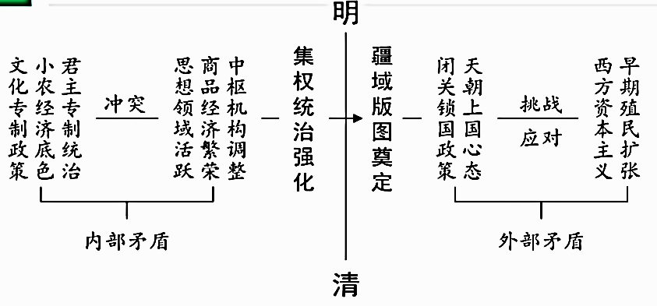
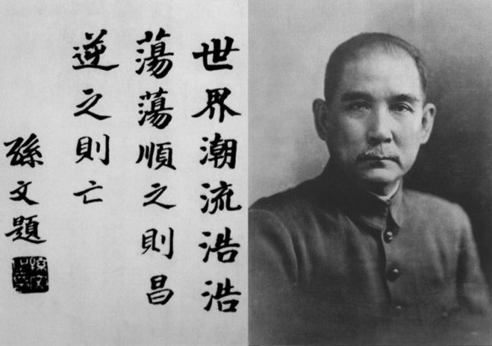
第四单元 明清中国版图的奠定与面临的挑战
辽宋夏金元
明朝
清朝（前期）
1368
1644
1840
文艺复兴（14世纪——17世纪）
宗教改革（16世纪—17世纪）
近代科学革命（16世纪——17世纪）
启蒙运动（17世纪—18世纪）
14世纪
资本主义萌芽（14、15世纪）
新航路开辟（15世纪—16世纪）
早期殖民扩张（16世纪—18世纪）
工业革命（18世纪中—19世纪中后期）
19世纪
英国资产阶级革命（1640—1688）
中国走向
世界潮流
“内审中国之情势，外察世界之潮流，兼收众长，益以新创。”

